Slide 1

Active Directory :
Domain Controller, Child, RODC

Slide 2
Sommaire :
Active Directory : Présentation
Active Directory : Utilisation
Active Directory : Le DC
Active Directory : Le Child
Active Directory : le RODC

Slide 3
Active Directory : Présentation

Slide 4
Active directory : présentation
Qu’est ce qu’un Active Directory ?

Slide 5

Active directory : présentation
Un service d’annuaire pour les réseaux Windows
Quatre composants :
LDAP
Kerberos
SMB
DNS

Slide 6

Active directory : présentation
Les ADs utilisent une structure en « forêt »

Slide 7
Active Directory : Utilisation

Slide 8
Active directory : Utilisation
Pourquoi utiliser Active Directory ?

Slide 9

Active directory : utilisation
Active Directory permet de centraliser la gestion de réseaux
Chaque Objet a un DN et un GUID
Il permet de relier plusieurs branches d’une réseau
informatique

Slide 10
Active directory : Utilisation
Comment utiliser Active Directory ?

Slide 11

Active directory : utilisation
Avoir une machine/une VM Windows Server (2019 par exemple).
Installer le rôle ADDS.
Promouvoir en contrôleur de domaine.

Slide 12
Active Directory : le dc

Slide 13
Active directory : LE DC
C’est quoi un DC ?

Slide 14
Active directory : LE DC
Une machine/VM Windows Server promue en contrôleur de domaine.
Incorpore le rôle ADDS et DNS

Slide 15
Active directory : LE DC
A quoi sert un DC ?

Slide 16

Active directory : LE DC
On gère l’AD par le DC
Il est le cœur d’un Active Directory
Il contient toutes les informations et données importantes d’un AD

Slide 17
Active Directory : le CHILD

Slide 18
Active directory : LE CHILD
C’est quoi un ENFANT (CHILD) ?

Slide 19

Active directory : LE child
Un DC d’un sous-domaine, enfant a un Domaine principal (domaine parent)

Slide 20
Active directory : LE CHILD
A quoi sert un ENFANT (CHILD) ?

Slide 21
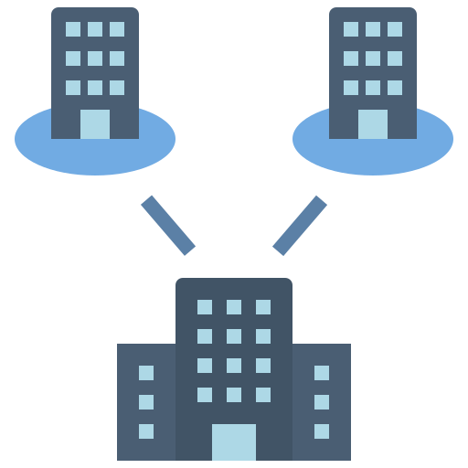
Active directory : LE child
Il permet de créer des sous-domaines.
Il permet aussi de rassembler le branches d’un réseau.

Slide 22
Active Directory : le RODC

Slide 23
Active directory : LE RODC
C’est quoi un RODC ?

Slide 24
Active directory : LE RODC
Un Contrôleur de domaine en lecture seule.

Slide 25
Active directory : LE RODC
A quoi sert un RODC ?

Slide 26
Active directory : LE RODC
Il permet de faire une sauvegarde si le DC tombe.
Il est en lecture seule, il n’est pas utilisé comme DC.

